Slide 1
Comidas y bebidas
Marina milovanović

Slide 2
La unidad 4 – comidas y bebidas
Udžbenik compañeros 1
Peti razred osnovne škole
rečnik – hrana i piće
Dnevna rutina– doručak, ručak, večera

Slide 3
tema
Tema: Hrana I piće u španiji i hispanskoj americi
Nastava na daljinu
Microsoft teams platforma
Prezentacije učenikA u power point-u
Neočekivani rezultat: kulinarski specijaliteti koje su spremili učenici

Slide 4
Los burritos

Slide 5
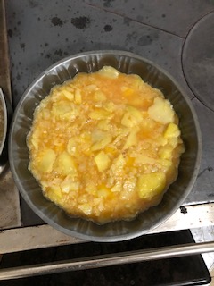
La tortilla española

Slide 6
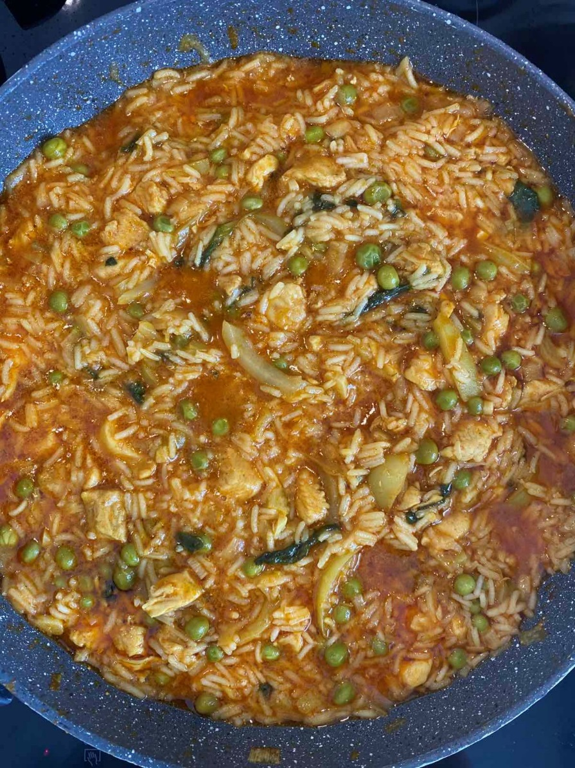
La paella

Slide 7
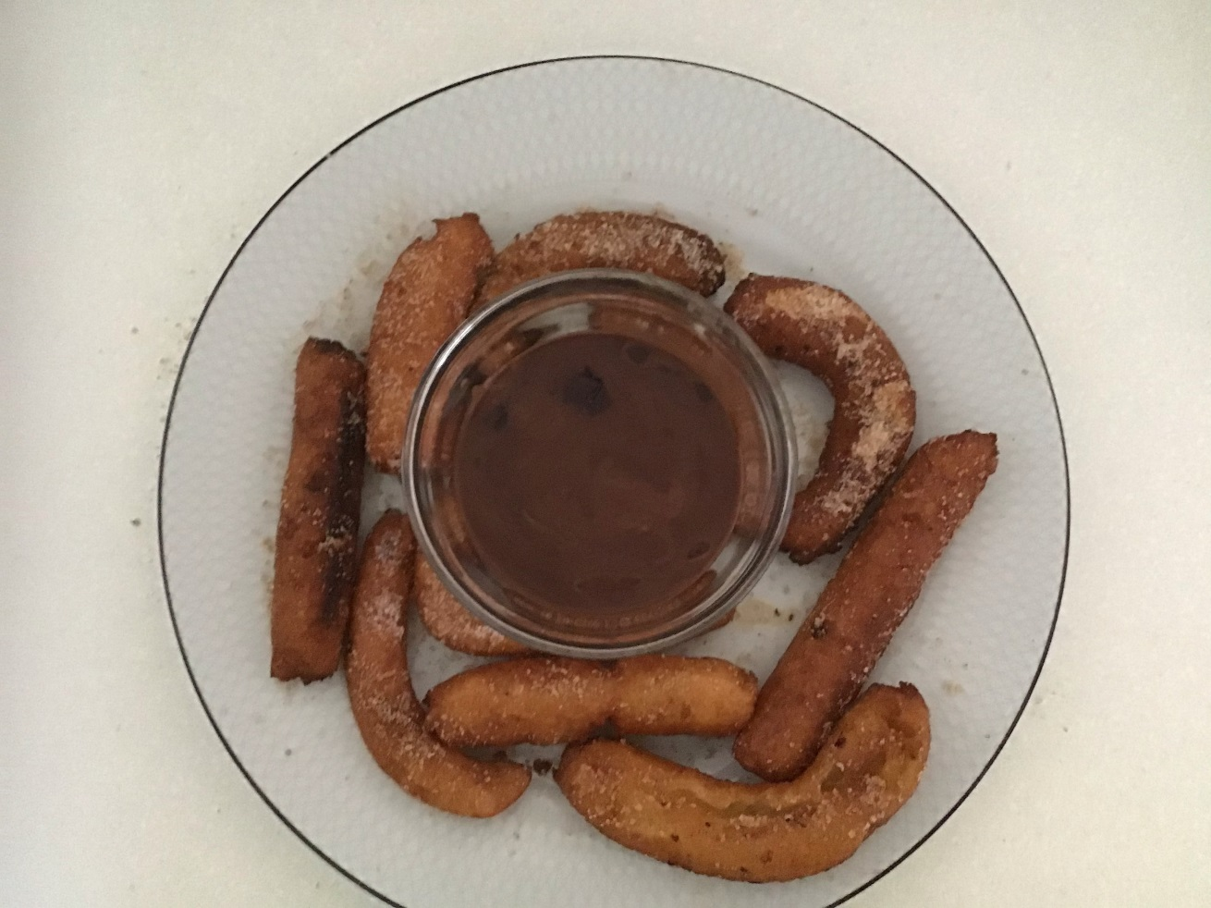
Los churros con chocolate

Slide 8
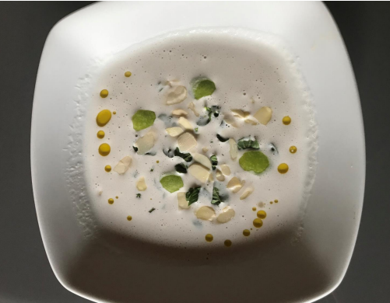
El ajo blanco

Slide 9
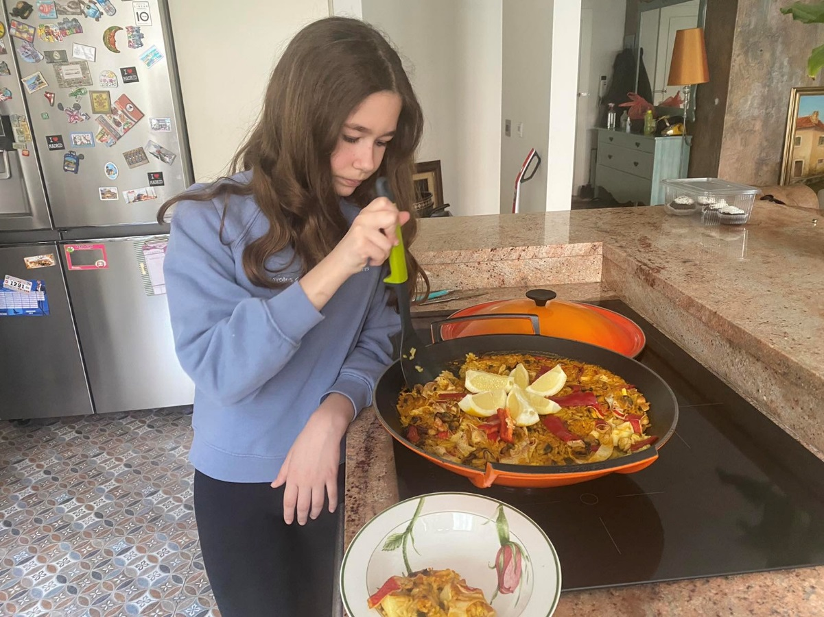
La paella

Slide 10
¡ g r a c i a s !

